Slide 1


Slide 2
01
KHỞI ĐỘNG

Slide 3

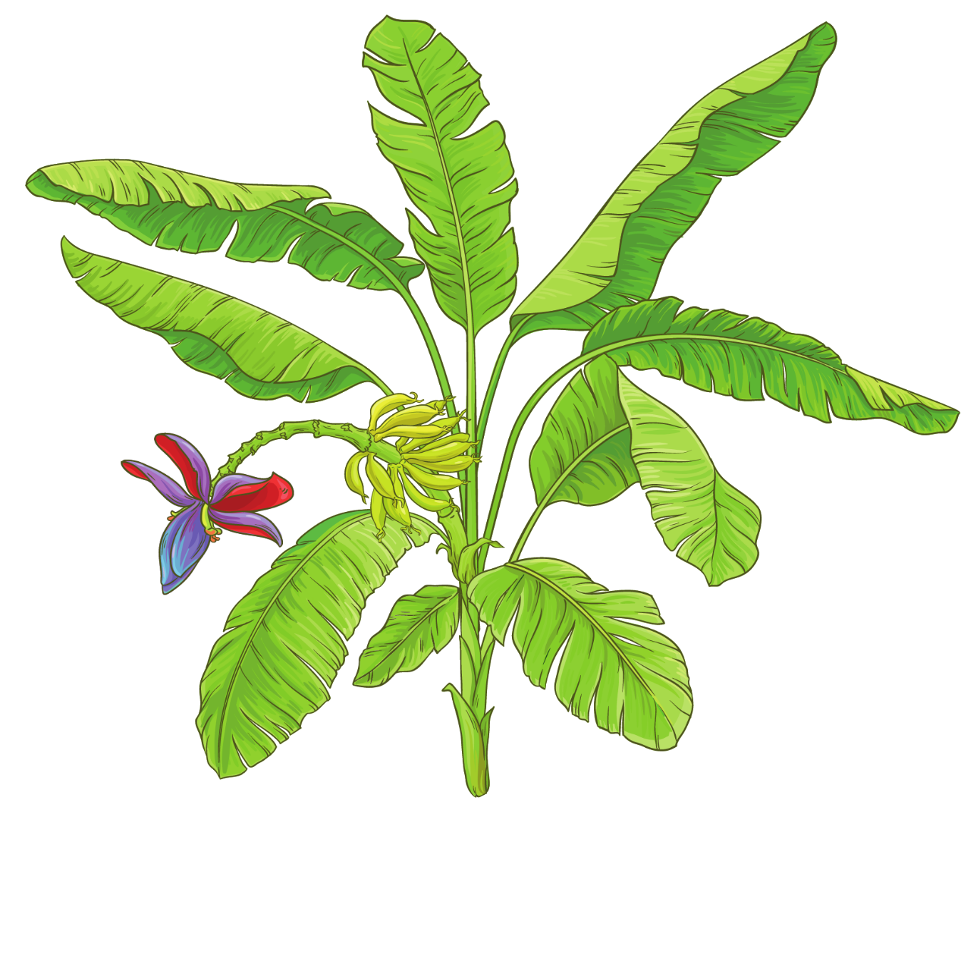
Cây gì áo kép, áo đơn
Lá như những cánh buồm con xanh rờn
Hoa thì chon chót màu son
Trái thì trăm ngón tay thon xếp hàng ?
Cây chuối

Slide 4
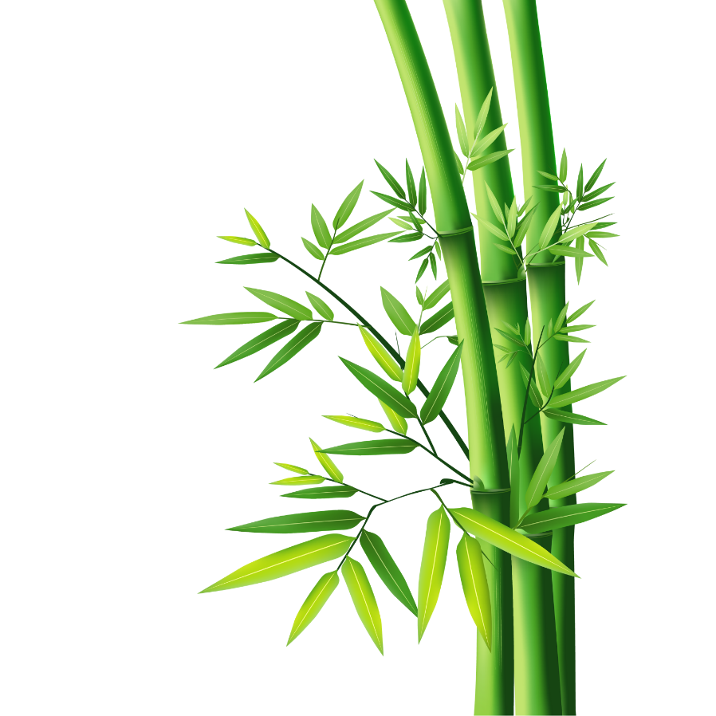
Cây gì ôm ấp làng ta
Thân từng đốt , lá reo ca bốn mùa
Gội muôn nắng, tắm ngàn mưa
Măng như cây bút viết thơ lên trời?
Cây tre

Slide 5
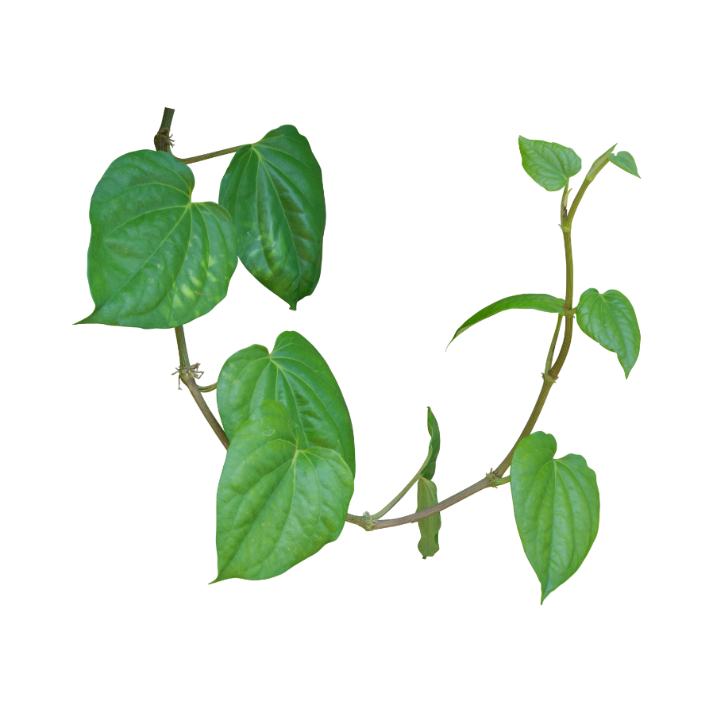
Cây gì quấn quýt vườn nhà
Lá thơm dành tặng riêng bà sớm hôm?
Cây trầu

Slide 6

Hoa vàng, lá biếc, trái hồng
Thân mềm quen sống giữa vùng cát khô
Cây gì tên đẹp như thơ
Gợi danh linh vật tôn thờ ngàn năm?
Cây thanh long

Slide 7

Cây gì mọc giữa bùn đen
Hoa nồng hương sắc nhớ tên Bác Hồ?
Cây hoa sen

Slide 8
02
KHÁM PHÁ

Slide 9

Đọc dàn ý bài văn tả một loài cây dưới đây:
  Mở bài: Giới thiệu cây muốn tả.
  Thân bài: - Tả bao quát cây.
  - Tả từng bộ phận của cây.
  Kết bài: Nêu lợi ích của cây.

Slide 10
Xác định từng phần mở bài, thân bài, kết bài của bài văn sau:
Hạ đến mang theo cái nắng vàng chói chang, làm cho hoa thêm thơm và cây cối thêm chín mọng. Một cơn gió mát khẽ thoảng qua, cây phượng trường em khẽ giật mình, đánh thức những búp non còn đang yên giấc.
Cây phượng trường em được trồng từ khi ngôi trường mới được thành lập.Tuổi của cây cũng chính là tuổi của trường. Thân cây cao, to và sần sùi, có cả những cái mấu nổi lên như những cục u, đủ biết cây đã già lắm rồi.Cành cây vươn rộng tạo thành một chiếc ô xanh khổng lồ, che mát cho cả sân trường. Rễ cây to và cứng trồi cả lên mặt đất, như những con rắn đang say ngủ. Trên những cành nhánh, lá phượng xòe ra đều đặn và đối xứng nhau. Màu xanh của lá như màu cốm non, tạo cho người khác một cảm giác dễ chịu khi ngắm nhìn. Mùa hè xanh tươi là thế nhưng đến mùa đông, phượng trút lá chỉ còn là những cành cây khẳng khiu như những chiếc lược chải tóc cho mây trời.Hoa phượng bừng nở cũng là lúc mùa hè về trông mới đẹp biết bao nhiêu.
Phượng làm lòng người học sinh nôn nao vì một mùa thi nữa lại về, nhìn sắc phượng đỏ mà biết bao bồi hồi cùng với lo lắng. Dưới tán già, chúng em cùng nhau trao đổi bài đầy say mê, cánh phượng rơi trên vạt áo còn đọng lại mùi hương tinh khiết.

Slide 11
Xác định từng phần mở bài, thân bài, kết bài của bài văn sau:
Hạ đến mang theo cái nắng vàng chói chang, làm cho hoa thêm thơm và cây cối thêm chín mọng. Một cơn gió mát khẽ thoảng qua, cây phượng trường em khẽ giật mình, đánh thức những búp non còn đang yên giấc.
Cây phượng trường em được trồng từ khi ngôi trường mới được thành lập.Tuổi của cây cũng chính là tuổi của trường. Thân cây cao, to và sần sùi, có cả những cái mấu nổi lên như những cục u, đủ biết cây đã già lắm rồi.Cành cây vươn rộng tạo thành một chiếc ô xanh khổng lồ, che mát cho cả sân trường. Rễ cây to và cứng trồi cả lên mặt đất, như những con rắn đang say ngủ. Trên những cành nhánh, lá phượng xòe ra đều đặn và đối xứng nhau. Màu xanh của lá như màu cốm non, tạo cho người khác một cảm giác dễ chịu khi ngắm nhìn. Mùa hè xanh tươi là thế nhưng đến mùa đông, phượng trút lá chỉ còn là những cành cây khẳng khiu như những chiếc lược chải tóc cho mây trời.Hoa phượng bừng nở cũng là lúc mùa hè về trông mới đẹp biết bao nhiêu.
Phượng làm lòng người học sinh nôn nao vì một mùa thi nữa lại về, nhìn sắc phượng đỏ mà biết bao bồi hồi cùng với lo lắng. Dưới tán già, chúng em cùng nhau trao đổi bài đầy say mê, cánh phượng rơi trên vạt áo còn đọng lại mùi hương tinh khiết.

Slide 12
03
LUYỆN TẬP

Slide 13
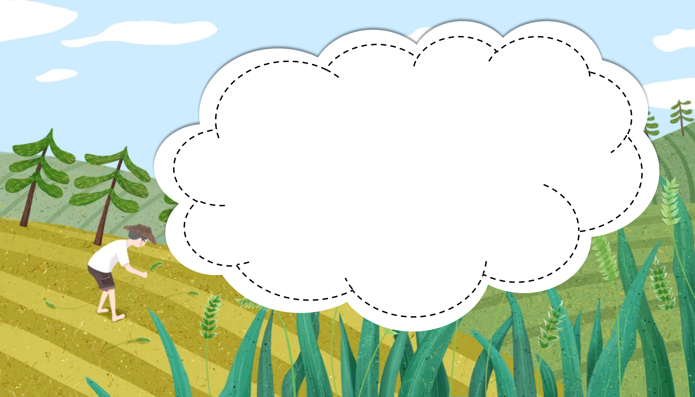
Em hãy chọn một loại cây và viết đoạn mở bài hoặc kết bài cho bài văn miêu tả cây đó.
Em có thể chọn viết một đoạn thân bài để miêu tả cây
em chọn.

Slide 14
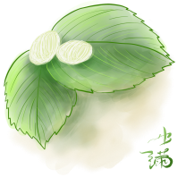
LƯU Ý
Chọn cây muốn tả
Chọn đoạn em muốn viết
Viết đoạn văn
Quan sát kĩ càng

Slide 15
04
GỢI Ý

Slide 16

Ví dụ về đoạn văn trong phần
thân bài tả bao quát cây phượng:
Cây phượng cao lớn và đứng sừng sững hiên ngang giữa đất trời. Cây phượng cao khoảng hơn năm mét và có rất nhiều cành lá. Những tán lá xum xuê phủ mát cả một khu vực. Cái thân của nó xù xì và có những đốm nổi lên như hình con mắt. Chúng em vẫn thường chơi đùa bên dưới gốc cây phượng này.

Slide 17
Ví dụ về đoạn văn trong phần
thân bài tả cây xoài:
Cây cao lắm, cao hơn hẳn những cây ổi, cây na ở trong vườn, cao khoảng bốn mét. Thân cây to như cột nhà, sần sùi và thô ráp. Từ thân, cây mọc ra rất nhiều cành và nhánh. Chúng mọc đan xen vào nhau, tạo thành cái vòm lá lớn. Lá xoài to và dài, mỏng hơn so với lá ổi. Mặt trên của lá trơn bóng, màu xanh sẫm. Lúc còn non thì lá xoài có màu nâu đồng, rất thơm. Mỗi khi đến vụ, cây xoài cho rất nhiều trái.

Slide 18
Ví dụ về đoạn văn trong
phần thân bài tả cây mít:
Cây mít cao gần ba mét, vòm lá xum xuê, che lên cả một góc mái che của sân. Thân cây to lớn, chắc nịch, nếu chỉ một mình em thì không thể nào ôm xuể. Phía dưới gốc, một vài đoạn rễ trồi lên trên mặt đất, trông giống như những con trăn khổng lồ đang ngụp lặn trong lòng đất. Lớp vỏ trên thân cây rất dày, thô ráp, sần sùi, tạo ra từng rãnh sâu trên bề mặt. Thông thường lớp vỏ ấy có màu nâu sẫm nhưng đôi chỗ có màu xám trắng như bị mốc. Đặc biệt, ở trên thân cây mít còn bò chằng chịt những dây của cây trầu không bà trồng.

Slide 19
05
DẶN DÒ

Slide 20
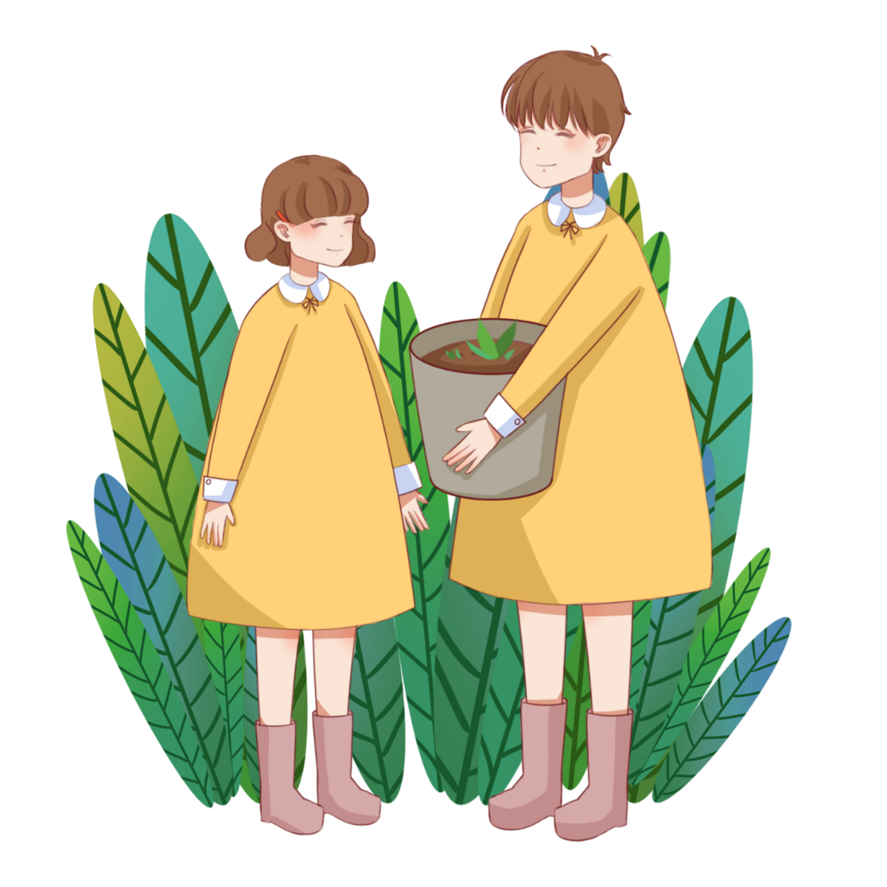
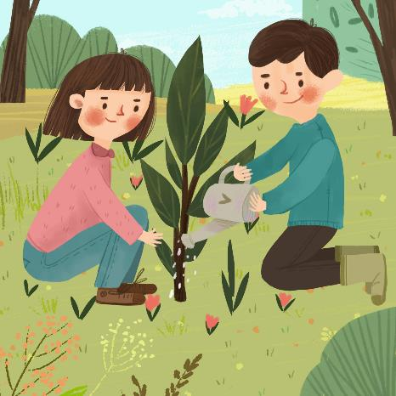
Xem lại bài.
Luyện tập viết đoạn văn
miêu tả cây cối.
Chuẩn bị bài sau.

Slide 21


